Slide 1
第6章 输入输出系统
6.1 I/O系统的功能、模型和接口
6.2 I/O设备和设备控制器
6.3 中断机构和中断处理程序
6.4 设备驱动程序
6.5 与设备无关的I/O软件
6.6 用户层的I/O软件
6.7 缓冲区管理
6.8 磁盘存储器的性能和调度

Slide 2
6.1 I/O系统
定义：I/O系统是用于实现数据的输入、输出及数据存储的系统。
包括：
直接用于I/O和存储数据的设备
相应的设备控制器和高速总线
I/O通道（I/O专用处理机）——大、中型计算机系统中

Slide 3
I/O系统的基本功能
完成用户I/O请求，提高I/O速度和利用率
隐藏物理设备的细节
与设备无关的软件
提高CPU和I/O的利用率
对设备进行控制
确保设备正确共享
错误处理
Read/write逻辑设备名
方便用户使用I/O设备
提高CPU和I/O设备的利用率
CPU与I/O并行CPU对I/O干预
独占/共享，错误底层处理
方便用户共享设备

Slide 4
I/O系统的层次
I/O软件通常组织成4个层次，如图5-16所示。
I/O请求
I/O应答
I/O功能
用户级I/O软件
产生I/O请求、格式化I/O、Spooling
映射、保护、分块、缓冲、分配
设置设备寄存器、检查寄存器状态
当I/O结束时，唤醒驱动程序
执行I/O操作
设备独立性软件
设备驱动程序
中断处理程序
硬件
图5-16 I/O系统的层次及功能

Slide 5
例如
当一个用户进程试图从文件中读一个数据块时，需要通过系统调用以取得操作系统的服务来完成。
设备独立性软件接收到请求后，首先在高速缓存中查找相应的页面，如果没有，则调用设备驱动程序向硬件发出一个请求，并由驱动程序分则从磁盘读取目标数据块。
当磁盘操作完成后，由硬件产生一个中断，并转入中断处理程序，唤醒用户进程以及结束此次I/O请求，继续用户进程的运行。

Slide 6
基本概念
应用程序独立于具体使用的物理设备，跟物理设备无关，在驱动程序之上设置一层软件，称为设备独立性软件
设备驱动程序又称为设备处理程序，它是I/O进程与设备控制器之间的通信程序（进程）
中断是系统用来响应硬件设备请求的一种机制，操作系统收到硬件的中断请求，会打断正在执行的进程，然后调用内核中的中断处理程序来响应请求

Slide 7
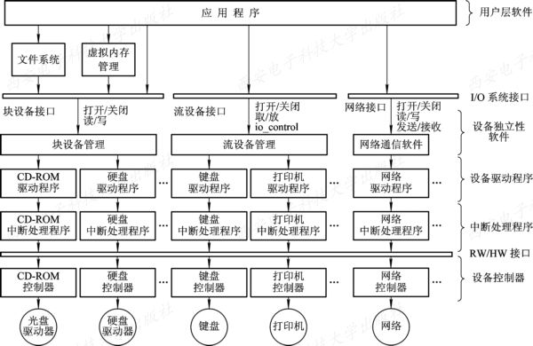
I/O系统的接口
I/O系统中各种模块之间的层次视图
接口
块设备接口
流设备接口
网络通信接口
上下两个接口之间就是I/O系统

Slide 8
I/O系统的分层
I/O系统本身也可分为如下三个层次：
(1) 中断处理程序。
(2) 设备驱动程序。
(3) 设备独立性软件。

Slide 9
程序员利用系统调用打开I/O设备时，通常使用的设备标识符是__________。（2009全国试题）
A．逻辑设备名 B．物理设备名
C．主设备号 D．从设备号
Notes:
A

Slide 10
用户程序发出磁盘I/O请求后，系统的正确处理流程是________。（2011全国试题）
A．用户程序→系统调用处理程序→中断处理程序→设备驱动程序
B．用户程序→系统调用处理程序→设备驱动程序→中断处理程序
C．用户程序→设备驱动程序→系统调用处理程序→中断处理程序
D．用户程序→设备驱动程序→中断处理程序→系统调用处理程序
Notes:
B

Slide 11
6.2 I/O设备和设备控制器
1.类型
低速：几～几百字节/秒。键盘，鼠标
中速：几千～几万字节/秒。打印机
高速：数百千～数十兆字节/秒。磁盘
按速度分
块设备：以数据块为单位。磁盘（DMA方式）
字符设备：以字符为单位。键盘、显示器、打印机、串口（中断方式）
按信息交换单位分
独占设备：如临界资源
共享设备：如磁盘
虚拟设备：独占 共享
按共享属性分
存储型设备、输入型设备（外设⇒主机）、输出型设备（主机⇒外设）、输入输出型设备（交互型设备）
按使用特性分
Notes:
块设备：信息的存取以数据块为单位。用于存储信息。如，磁盘（常采用DMA方式）字符设备：信息的基本单位是字符。用于数据I/O。如，交换式终端（键盘、显示器）、打印机等。（中断驱动方式）打印机、串口

Slide 12
2. 设备与控制器之间的接口
通常设备并不直接与CPU通信，而是与设备控制器通信，故设备和设备控制器间应有接口，该接口中包含3类信号：数据信号、控制信号、状态信号。
数据信号线——设备和控制器之间传送数据。
控制信号线——规定了设备要执行的操作。如，读、写、磁头移动等操作。
状态信号线——指示设备当前的状态。如，正在读（或写）、读（写）完成等。
设备控制器
I/O设备
CPU
控制器与设备接口
数据信号线
总线
缓冲 转换器
状态信号线
控制逻辑
控制信号线
设备与控制器间的接口
Notes:
I/O设备一般由机械部件和电子部件两部分组成，通常将两部分分开，以提供更加模块化和通用化的设计。电子部件称作设备控制器。在个人电脑中，它经常以印刷电路板的形式出现，可以插入计算机的扩展槽中。

Slide 13
6.2.1 设备控制器
1. 设备控制器的基本功能
接收CPU命令，控制I/O设备工作，解放CPU
是CPU和I/O设备之间的接口
接收和识别命令
数据交换：数据寄存器
设备状态的了解和报告：状态寄存器
地址识别：CPU通过“地址”与设备通信，设备控制器应能识别它所控制的设备地址以及其各寄存器的地址。
数据缓冲
差错控制

Slide 14
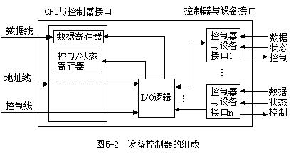
设备控制器的组成
由3部分组成，如图5-2所示。
各类寄存器：数据、状态
信号线：数据线、地址线、控制线
I/O逻辑——用于实现对设备的控制，完成CPU、设备的通信
处理机利用I/O逻辑向控制器发送I/O命令；
I/O逻辑对收到的命令进行译码（包括地址译码）

Slide 15
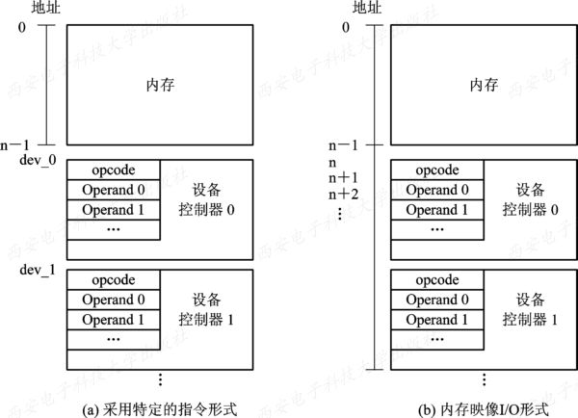
6.2.2 内存映像I/O
数据从内存到控制器的两种方法
Ø 利用特定的I/O指令
早期的计算机中，包括大型计算机，为实现CPU和设备控制器之间的通信，为每个控制寄存器分配一个I/O端口访问内存和控制器需要两种不同的指令
访问控制器：io-store cpu-reg,dev-no,dev-reg
访问内存：store cpu-reg,k
Ø 内存映像
在编址上不再区分内存单元地址和设备控制器中的寄存器地址，都采用k。当k值处于0～n-1范围时，被认为是内存地址，若k大于等于n时，被认为是某个控制器的寄存器地址
统一了内存和控制器的访问方法
统一为：store cpu-reg,k

Slide 16
6.2.3 I/O通道
1．I/O通道设备的引入
I/O通道——具有执行I/O指令的能力，并且通过执行通道程序来控制I/O操作。
引入目的：承担原来由CPU处理的I/O任务，把CPU从繁忙的I/O任务中解脱出来。
通道与CPU共享内存，有自己的总线。
CPU只需发送I/O命令给通道，通道建立通道程序，并执行通道程序完成I/O任务。

Slide 17
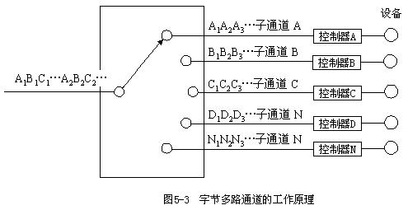
6.2.3 I/O通道
2．通道类型
可分3类：
1）字节多路通道
各子通道以时间片轮转方式共享通道，适用于低、中速设备

Slide 18
通道类型
2）数组选择通道
它虽然可以连接多台高速设备，但在一段时间内只能控制一台设备进行数据传送。（多个设备不能同时使用通道）——传送数据块
无子通道，仅一主通道，某时间由某设备独占，适于高速设备
但通道未共享，利用率低
3）数组多路通道
不是以时间片方式，而是“按需分配”，综合了前面2种通道类型的优点。是前面两种的结合。

Slide 19
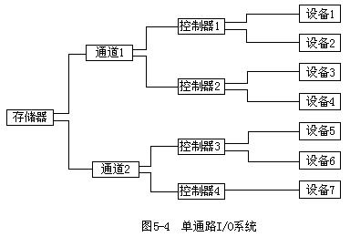
瓶颈问题
单通路I/O系统（如图5-4），通道成为瓶颈。在图5-4中，为了启动设备4，必须用通道1和控制器2，但若这两者已被设备3占用，必然无法启动设备4。类似地，…，这就是由于通道不足而造成的“瓶颈”现象。

Slide 20
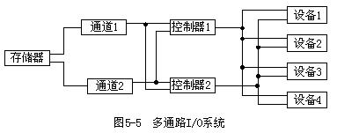
瓶颈问题
解决“瓶颈”问题的最有效方法，是采用复联方式，增加通路而不增加通道。
把一个设备连接到多个控制器上，一个控制器又连接到多个通道上

Slide 21
6.2.4 总线系统
计算机系统中的CPU、存储器、各种I/O设备之间的联系，都是通过总线来实现的。
总线的性能（衡量指标）：
总线的时钟频率
带宽
传输速率
系统――设备控制器―― 设备
缺点：总线瓶颈，CPU瓶颈
磁盘驱动器
打印机
CPU
磁盘
控制器
打印机
控制器
…
其它
控制器
存储器
系统总线
总线型I/O系统结构

Slide 22
6.2.4 总线系统
2.主机I/O系统（四级结构）
计算机―――I/O通道―――I/O控制器―――设备
I/O通道相当于对总线的扩展，即多总线方式，且通道有一定的智能性，能与CPU并行，解决其负担。
ISA/EISA/LocalBUS/VESA/PCI

Slide 23
6.3 中断机构和中断处理程序
对于操作系统中的I/O系统，本章采取从低层向高层的介绍方法，从本节开始首先介绍中断处理程序。中断在操作系统中有着特殊重要的地位，它是多道程序得以实现的基础，没有中断，就不可能实现多道程序，因为进程之间的切换是通过中断来完成的。另一方面，中断也是设备管理的基础，为了提高处理机的利用率和实现CPU与I/O设备并行执行，也必需有中断的支持。中断处理程序是I/O系统中最低的一层，它是整个I/O系统的基础。

Slide 24
6.3.1 中断简介
中断：CPU对I/O设备发来的中断信号的一种响应。CPU暂停正在执行的程序，保留CPU环境后，自动地转去执行该I/O设备的中断处理程序。执行完毕后，再回到断点，继续执行原来的程序。又称为外中断。
陷入：由CPU内部事件所引起的中断，如程序出错，非法指令，地址越界，运算溢出等。若发生陷入，将转去执行该陷入事件的处理程序。又称为内中断。
中断向量表：为每种设备配以相应的中断处理程序，并把该程序的入口地址放在中断向量表的一个表项中，并为每个设备的中断请求规定一个中断号。

Slide 25
中断分类
按照是否可以被屏蔽，可将中断分为两大类：不可屏蔽中断（又叫非屏蔽中断）和可屏蔽中断。
不可屏蔽中断源一旦提出请求，CPU必须无条件响应，而对于可屏蔽中断源的请求，CPU可以响应，也可以不响应。CPU一般设置两根中断请求输入线：可屏蔽中断请求INTR(Interrupt Require)和不可屏蔽中断请求NMI(Nonmaskable Interrupt)。
典型的非屏蔽中断源的例子是电源掉电，一旦出现，必须立即无条件地响应，否则进行其他任何工作都是没有意义的。典型的可屏蔽中断源的例子是打印机中断，CPU对打印机中断请求的响应可以快一些，也可以慢一些，因为让打印机等待儿是完全可以的。

Slide 26
6.3.2 中断处理程序
中断处理程序的主要工作包括：
进行进程上下文的切换；
对处理中断信号源进行测试；
读取设备状态；
修改进程状态等。
进程上下文包括用户级上下文和寄存器上下文。用户级上下文主要成分是用户程序，它分为正文区(代码)和数据区两部分。寄存器上下文主要由CPU中的一些寄存器内容所组成。

Slide 27
由于中断处理与硬件密切相关，对用户及用户程序而言，应该尽量加以屏蔽，故应该放在操作系统的底层进行中断处理，系统的其余部分应尽可能少地与之发生联系。
当一个进程请求I/O操作时，该进程将被挂起(阻塞)，直到I/O设备完成I/O操作后，设备控制器便向CPU发送一中断请求，CPU响应后便转入中断处理程序，中断处理程序执行相应的处理，完成处理后解除相应进程的阻塞状态。

Slide 28
中断处理程序的处理步骤
唤醒被阻塞的驱动（程序）进程
保护被中断进程的CPU环境
转入相应的设备处理程序
中断处理
恢复被中断进程的现场

Slide 29
1. 唤醒被阻塞的驱动(程序)进程
当中断处理程序开始执行时，首先去唤醒处于阻塞状态的设备驱动(程序)进程。
如果是采用信号量机制，则通过执行signal操作，将处于阻塞状态的设备驱动(程序)进程唤醒；
如果是采用信号机制，则发送一信号给阻塞进程。

Slide 30
2. 保护被中断进程的CPU环境
通常由硬件自动将处理机状态字PSW和程序计数器(PC)中的内容，保存到中断保留区(栈)中，然后把被中断进程的CPU现场信息(包括所有CPU寄存器，如通用寄存器、段寄存器等内容)都压入中断栈中，因为在中断处理时可能会用到这些寄存器。
返回

Slide 31
3. 转入相应的设备处理程序
由处理机对各个中断源进行测试，以确定引起本次中断的I/O设备；
并发送一应答信号给发出中断请求的进程，使之消除中断请求信号；
然后将相应的设备中断处理程序的入口地址装入到程序计数器中，使处理机转向中断处理程序。
返回

Slide 32
4. 中断处理
中断处理程序首先从设备控制器读出设备状态，以判断本次中断是正常完成中断还是异常结束中断。
若是正常完成，中断程序便进行结束处理；若还有命令，可再向控制器发出新的命令，进行新一轮的数据传送。
若是异常结束中断，则根据发生异常的原因做相应的处理。

Slide 33
5. 恢复被中断进程的现场
中断处理完成后，便可将保存在中断栈中的被中断进程的现场信息取出，并装入到相应的寄存器中，以便使处理机返回到被中断程序执行。
现场信息——各寄存器的内容。

Slide 34
中断现场保护示意图

Slide 35
I/O操作完成后，驱动程序必须检查本次I/O操作是否发生了错误，并向上层软件报告，最终向调用者报告本次I/O的执行情况。
除了上述第4步外，其它各步骤对所有I/O设备都是相同的，因而对于某些操作系统，例如UNIX系统，是把这些共同的部分集中起来，形成中断总控程序。每当要进行中断处理时，都要首先进入中断总控程序，而对于第4步，则对不同的设备采用不同的设备中断处理程序继续执行。
下页的图给出了中断处理流程。

Slide 36
唤醒被阻塞的驱动程序进程
保护被中断进程的CPU环境
总控程序
分析中断原因，转入相应的中断处理程序
终端中断处理程序
打印机中断处理程序
磁盘中断处理程序
…
恢复被中断进程的CPU现场
返回被中断进程继续执行
中断处理流程

Slide 37
openEuler的中断
将中断处理程序分为上半部和下半部：上半部，对应硬中断，由硬件触发中断，用来快速处理中断；下半部，对应软中断，由内核触发中断，用来异步处理上半部未完成的工作
软中断包括网络收发、定时、调度、RCU 锁等各种类型，可以通过查看 /proc/softirqs 来观察软中断的累计中断次数情况，如果要实时查看中断次数的变化率，可以使用 watch -d cat /proc/softirqs 命令
每个 CPU 都有各自的软中断内核线程，可以用 ps 命令来查看内核线程，一般名字在中括号里面到，都认为是内核线程。 如果在 top 命令发现，CPU 在软中断上的使用率比较高，而且 CPU 使用率最高的进程也是软中断 ksoftirqd 的时候，这种一般可以认为系统的开销被软中断占据了

Slide 38
6.4 设备驱动程序
设备驱动程序又称为设备处理程序，它是I/O进程与设备控制器之间的通信程序（进程）。
设备驱动程序的主要任务：
接收上层软件发来的抽象I/O要求，如read或write命令，把它转换为具体要求后，发送给设备控制器，启动设备去执行；
将设备控制器发来的信号传送给上层软件。

Slide 39
1. 设备驱动程序的功能
接收由独立性软件发来的命令和参数，并将命令中的抽象要求转换为具体要求。例如，将磁盘块号转换为磁盘的盘面、磁道号和扇区号。
检查用户I/O请求的合法性、了解I/O设备状态、传递有关参数、设置设备工作方式
发出I/O命令。如果设备空闲，便立即启动I/O设备去完成指定的I/O操作； 如果设备处于忙碌状态，则将请求者的请求块挂在设备队列上等待。
及时响应由控制器或通道来的中断请求，并根据其中断类型调用相应的中断处理程序。
对于设置有通道的系统，驱动程序还应能自动地构成通道程序。

Slide 40
2. 设备处理方式
根据设备处理时是否设置进程，以及设置什么样的进程而把设备处理方式分成一下三类：
为每一类设备设置一个进程，专门用于执行这类设备的I/O操作。
在整个系统中设置一个I/O进程，专门用于执行系统中所有设备的I/O操作。也可设置一个输入进程和一个输出进程，分别处理系统中各类设备的输入或输出操作。
不设置专门的设备处理进程，而只为各类设备设置相应的设备处理程序(模块)，供用户进程或系统进程调用。

Slide 41
3. 设备驱动程序的特点
设备驱动程序主要是指在请求I/O的进程与设备控制器之间的一个通信和转换程序。它把进程的I/O请求经转换后，传送给设备控制器；又把控制器中所记录的设备状态和I/O操作完成情况及时地反映给请求I/O的进程。
驱动程序与设备控制器和I/O设备硬件特性紧密相关，因而对不同类型的设备应配置不同的驱动程序。
驱动程序与I/O设备所采用的I/O控制方式紧密相关。常用的I/O控制方式是中断驱动方式和DMA方式，这两种方式的驱动程序是明显不同的，后者应按数组方式启动设备及进行中断处理。
由于驱动程序与硬件紧密相关，因而其中的一部分必须用汇编语言书写。

Slide 42
4. 设备驱动程序的处理过程
设备驱动程序的主要任务是启动指定设备。但在启动之前，还必须完成必要的准备工作，如检查设备是否为“忙”等。在完成所有准备工作后，才最后向设备控制器发送一条启动命令。
以下是设备驱动程序的处理过程：
(1)将抽象要求转换为具体要求
(2)检查I/O请求的合法性
(3)读出和检查设备的状态
(4)传送必要的参数
(5)工作方式的设置
(6)启动I/O设备

Slide 43
(1) 将抽象要求转换为具体要求
通常在每个设备控制器中含有若干个寄存器，分别用于暂存命令、数据和参数等。由于用户和上层软件对设备控制器的具体情况毫无了解，因而只能向它发出抽象的要求(命令)，但这些命令无法传送给设备控制器。因此，需要将这些抽象要求转换为具体要求。
例如，将抽象要求中的盘块号转换为磁盘的盘面、磁道号及扇区号。这一转换工作只能由驱动程序来完成。因为在OS中，只有驱动程序才能同时了解抽象要求和设备控制器中的寄存器情况；也只有驱动程序才知道命令、数据和参数应分别送往哪个寄存器。

Slide 44
(2)检查I/O请求的合法性
对于任何I/O设备，都只能完成一组特定的功能，若该设备不支持这次的I/O请求，则认为这次I/O请求非法。例如，用户企图请求打印机输入数据，显然系统应予以拒绝。

Slide 45
(3)读出和检查设备的状态
要启动某个设备进行I/O操作，其前提条件是该设备必须处于空闲状态。因此在启动设备之前，要从设备控制器的状态寄存器中，读出设备的状态。例如，为了向某设备写数据，应先检查该设备是否处于接收就绪状态，仅当它处于接收就绪状态时，才能启动其设备控制器，否则只能等待。

Slide 46
(4)传送必要的参数
例如启动磁盘进行读/写之前，应先将本次要传送的字节数和数据应到达的内存始址，送入控制器相应寄存器中。

Slide 47
(5)工作方式的设置
有些设备可具有多种工作方式，典型情况是利用RS232接口进行异步通信。在启动该接口之前，应先按通信规程设定参数：波特率、奇偶校验方式、停止位数目及数据字节程度等。

Slide 48
(6)启动I/O设备
在完成上述各项工作之后，驱动程序可以向控制器中的命令寄存器传送相应的命令。
驱动程序发出I/O命令后，基本的I/O操作是在设备控制器的控制下进行的。通常，I/O操作所需完成的工作较多，需要一定的时间，如读/写一个盘块中的数据，此时驱动(程序)进程把自己阻塞起来，直到中断到来时才将它唤醒。

Slide 49
5. 对I/O设备的控制方式
概述
四个阶段：
程序I/O——中断I/O——DMA控制——通道控制
趋势：减少CPU对I/O操作的干预程度，提高并行度。

Slide 50
程序I/O方式
查询方式：CPU需花代价不断查询I/O状态
CPU资源浪费极大
例：99.9ms+0.1ms=100ms
设从终端输入一个字符约为100ms，而将字符送入缓冲区的时间为0.1ms，采用程序I/O方式，CPU约有99.9ms的时间在忙-等待中。
CPU完全干预I/O
CPU极大浪费

Slide 51
中断I/O方式
向I/O发命令——返回——执行其它任务
I/O中断产生——CPU转相应中断处理程序
读数据，读完后以中断方式通知CPU，CPU完成数据从I/O——内存
设从终端输入一个字符约为100ms，而将字符送入缓冲区的时间为0.1ms，采用中断驱动方式，CPU可利用这99.9ms的时间做其它事情，而仅用0.1ms时间处理中断请求。成百倍地提高CPU利用率在程序I/O方式中99.9在忙等
使CPU和I/O设备并行工作
CPU以字节为单位干预I/O

Slide 52
DMA方式（Direct Memory Access）
由DMA控制器直接控制总线传递数据块。DMA控制器完成从I/O——内存。
主要用在块设备中，以数据块为I/O单位，比中断驱动方式又成百倍地提高效率
进一步提高了CPU与I/O设备的并行操作程度
CPU以块为单位干预I/O

Slide 53
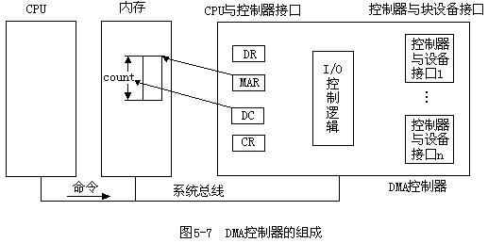
DMA控制器的组成
由3部分组成：
主机与DMA控制器的接口
DMA控制器与块设备的接口
I/O控制逻辑
CR——命令/状态寄存器，用于接收从CPU发来的I/O命令或控制信息，或设备的状态。
MAR——内存地址寄存器。
DR——数据寄存器。暂存从设备到内存，或从内存到设备的数据。
DC——数据计数器。要读或写的字节数。
Notes:
由3部分组成：
主机与DMA控制器的接口
DMA控制器与块设备的接口
I/O控制逻辑

Slide 54
DMA工作过程
1）设置MAR和DC初值
2）启动DMA传送命令
3）挪用存储器周期传送数据字节
4）存储器地址（MAR）增1，字节寄存器DC减1
5）若DC=0，表示传输结束，则进行6）；否则转3）
6）请求中断

Slide 55
I/O通道控制方式
1．I/O通道控制方式的引入
DMA，CPU每发出一条I/O指令，只能读（或写）一个连续的数据块。
通道方式是DMA方式的发展。
2．通道程序
通道程序是由一系列通道命令（指令）所构成的。
通道是通过执行通道程序，并与设备控制器共同实现对I/O设备的控制的。
每条通道指令都包含下列诸信息：
操作码，它规定了指令所执行的操作，如读、写、控制等
内存地址
计数，读（写）的字节数
通道程序结束位P，P=1表示本指令是通道程序中最后一条指令
记录结束标志R，R=0表示本指令与下一条指令所处理的数据是属于一个记录；R=1…

Slide 56
DMA与通道方式的比较
DMA方式：对需多离散块的读取仍需要多次中断。
通道方式：CPU只需给①通道程序首址②要访问的I/O设备后，通道程序就可完成一组块操作。
操作 | P | Record | 计数 | 内存地址
Write | 0 | 0 | 80 | 813
Write | 0 | 0 | 140 | 1034
Write | 0 | 1 | 60 | 5830
Write | 0 | 1 | 300 | 2000
Write | 0 | 0 | 250 | 1850
Write | 1 | 1 | 250 | 720
通道程序
CPU以一组数据块为单位干预I/O

Slide 57
6.5 与设备无关的I/O软件
1．设备独立性的概念
为了提高OS的可适应性和可扩展性，现代操作系统都毫无例外地实现了设备独立性(Device Independence)，也称为设备无关性。应用程序独立于具体使用的物理设备。
为了实现设备独立性而引入了逻辑设备和物理设备的概念。
在应用程序中，用逻辑设备名来请求使用某类设备；而系统实际执行时，还必须使用物理设备名。逻辑设备是抽象的设备名。
因此，需有逻辑设备名→物理设备名的转换功能。

Slide 58
2．设备独立性软件
为了实现设备独立性，必须再在驱动程序之上设置一层软件，称为设备独立性软件。其基本功能是执行对所有设备公共的I/O功能，并且向用户层软件提供一个统一的接口。
设备独立性软件的主要功能：
执行所有设备的公有操作
对独立设备的分配和回收
将逻辑设备名映射为物理设备名，进而可以找到相应物理设备的驱动程序
对设备进行保护，禁止用户直接访问设备
缓冲管理
差错控制
提供独立于设备的大小统一的逻辑块。
向用户层（或文件层）提供统一接口
——例如都使用read，write进行读写操作。

Slide 59
3．逻辑设备名到物理设备名映射的实现
1）逻辑设备表
为了实现设备独立性，系统必须设置一张逻辑设备表，用于将应用程序中所使用的逻辑设备名映射为物理设备名。逻辑设备表LUT：逻辑设备名、物理设备名、设备驱动程序入口地址。进程给出逻辑名,通过LUT得到物理设备及其驱动入口
逻辑设备名 | 物理设备名 | 驱动程序 入口地址
/dev/tty | 3 | 1024
/dev/printer | 5 | 2046
逻辑设备名 | 系统设备表指针
/dev/tty | 3
/dev/printer | 5
…
…
…
…
…
(a)
(b)
图5-19 逻辑设备表
Notes:
分配流程：

Slide 60
2）LUT的生成和设置问题
LUT的生成
在用户进程第一次请求设备时完成映射并在LUT中生成相应项
LUT的设置可有两种方式：
在整个系统中只设置一张LUT。由于系统中所有进程的设备分配情况都记录在同一张LUT中，因而不允许在LUT中具有相同逻辑设备名，这就要求所有用户不使用相同的逻辑设备名。这种方式只适用于单用户系统中。
为每个用户设置一张LUT，并将该表放入进程的PCB中。

Slide 61
3）优点
设备分配更灵活；
逻辑设备和物理设备间可以是多--多的映射关系。提高了物理设备的共享性，以及使用的灵活性。如
（1）某逻辑名可对应这一类设备，提高均衡性与容错性。
（2）几个逻辑名可对应某一个设备，提高共享性。
易于实现I/O重定向。
不变程序，只需改变LUT表的映射关系。

Slide 62
设备分配
为防止诸进程对系统资源的无序竞争，规定设备不允许用户自行使用，必须由系统统一分配。每当进程向系统提出I/O请求时，只要是可能和安全的，设备分配程序便按一定的策略，把设备分配给请求进程。有的系统还应分配相应的控制器和通道。
为实现设备分配，必须在系统中设置相应的数据结构。

Slide 63
设备分配中的数据结构
进行设备分配时所需的数据结构(表格)有：
设备控制表DCT
控制器控制表COCT
通道控制表CHCT
系统设备表SDT

Slide 64
1. 设备控制表(DCT)
系统为每一个设备配置了一张设备控制表，用于记录该设备的情况
设备类型type
设备标识符deviceid
设备状态: 忙/闲,等待否
指向控制器表的指针
重复执行次数或时间
设备请求队列队首指针
设备控制表集合
DCT1
DCT2
…
DCTn
图 设备控制表

Slide 65
2. 控制器控制表、通道控制表和系统设备表
控制器控制表(COCT)。系统为每个控制器都设置了一张控制器控制表，如图5-21(a)所示。
通道控制表(CHCT)。每个通道都配置有一张通道控制表，如图5-21(b)所示。
系统设备表(SDT)。这是系统范围的数据结构，其中记录了系统中全部设备的情况。每个设备站一个表目。如图5-21(c)所示。

Slide 66
控制器标识符
控制器状态：忙/闲
与控制器连接的通道表的首地址
控制器队列的队首指针
控制器队列的队尾指针
通道标识符
通道状态：忙/闲
与通道连接的控制器表的首地址
通道队列首指针
通道队列尾指针
(a)控制器表COCT
(b)通道表CHCT
表目1
设备类
设备标识符
DCT指针
驱动程序入口
…
表目i
…
(c)系统设备表SDT
SDT:记录了系统中全部设备及其驱动程序地址。

Slide 67
通道控制器表CHCT
设备控制表DCT
通道标识符
通道状态：忙/闲
与通道连接的控制器表的首地址
通道队列首指针
通道队列尾指针
设备类型type
设备标识符deviceid
设备状态: 忙/闲,等待否
指向控制器表的指针
重复执行次数或时间
设备请求队列队首指针
表目1
设备类
设备标识符
DCT指针
驱动程序入口
…
表目i
…
系统设备表SDT
控制器标识符
控制器状态：忙/闲
与控制器连接的通道表的首地址
控制器队列的队首指针
控制器队列的队尾指针
控制器控制表COCT
图5-22 设备分配中的数据结构(4种表格)

Slide 68
设备分配时应考虑的因素
1．设备的固有属性
共享+虚拟：注意调度的合理性；
独享：排它性分配，控制不好可能死锁
2．设备分配算法
先来先服务
优先级高者优先
3．设备分配中的安全性
安全分配方式——进程提出I/O请求后即阻塞，屏弃“请求和等待”条件
打破了死锁条件
缺点：串行工作，进程进展缓慢
不安全分配方式——发出I/O请求后仍继续运行——有可能死锁

Slide 69
独占设备的分配程序
1．基本的设备分配程序
按下述步骤进行设备分配（利用SDT、DCT、COCT、CHCT）：
1）分配设备
2）分配控制器
3）分配通道
2．设备分配程序的改进
增加设备独立性——进程应使用逻辑设备名请求
I/O
考虑多通路情况
采用的是单通路I/O系统结构

Slide 70
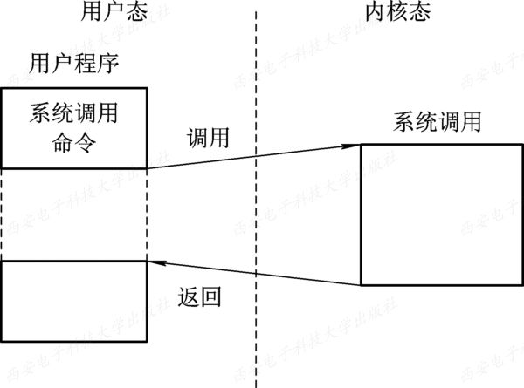
6.6 用户层的I/O软件
系统调用
为使诸进程能有条不紊地使用I/O设备，且能保护设备的安全性，不允许运行在用户态的应用进程去直接调用运行在核心态(系统态)的OS过程。
应用进程在运行时，又必须取得OS所提供的服务，否则，应用程序几乎无法运行。
为了解决此矛盾，OS在用户层中引入了一个中介过程——系统调用，应用程序可以通过它间接调用OS中的I/O过程，对I/O设备进行操作。

Slide 71
库函数
在C语言以及UNIX系统中，系统调用(如read)与各系统调用所使用的库函数(如read)之间几乎是一一对应的。而微软定义了一套过程，称为Win32 API的应用程序接口(Application Program Interface)，程序员利用它们取得OS服务，该接口与实际的系统调用并不一一对应。用户程序通过调用对应的库函数使用系统调用，这些库函数与调用程序连接在一起，被嵌入在运行时装入内存的二进制程序中。

Slide 72
SPOOLing技术的背景
在20世纪50年代，为了缓和CPU的高速性与I/O设备低速性间的矛盾，而引入了脱机输入、脱机输出技术。该技术是利用专门的外围控制机，先将低速I/O设备上的数据，传送到高速磁盘上，或者相反。
当系统中引入了多道程序技术后，
(1)利用其中的一道程序，来模拟脱机输入时的外围控制机功能，把低速I/O设备上的数据传送到高速磁盘上。
(2)再用另一道程序，模拟脱机输出时外围控制机的功能，把数据从磁盘传送到低速输出设备上。
这样，便可在主机的直接控制下，实现以前的脱机输入、输出功能。此时的外围操作与CPU对数据的处理同时进行，我们把这种在联机情况下实现的同时外围操作的技术，称为SPOOLing(Simultaneaus Periphernal Operating OnLine)技术，或称为假脱机技术。

Slide 73
1．什么是SPOOLing
联机情况下实现的同时外围操作称为SPOOLing，或称假脱机操作。
2．SPOOLing系统的组成
输入井和输出井
输入缓冲区和输出缓冲区
输入进程SP_{i}和输出进程SP_{o}（预输入程序和缓输出程序）
3．共享打印机
利用SPOOLing技术，可将打印机改造成可供多个用户共享的设备
4．SPOOLing系统的特点
提高了I/O速度
将独占设备改造成共享设备
实现了虚拟设备功能

Slide 74
SPOOLing系统的组成
图 5-19 SPOOLing系统的组成

Slide 75
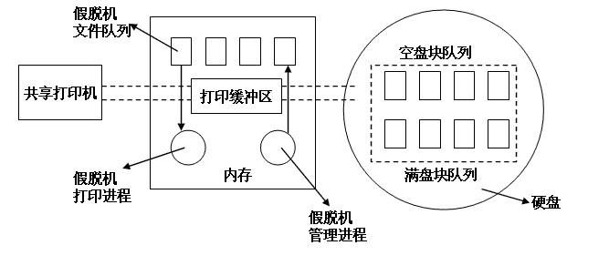
3. 共享打印机
打印机属于独占设备。利用假脱机技术，可将它改造为一台可供多个用户共享的打印设备，从而提高设备的利用率，也方便了用户。
假脱机打印系统的构成
(1)磁盘缓冲区：在磁盘上开辟的一个存储空间，用于暂存用户程序的输出数据；
(2)打印缓冲区：为了缓和CPU和磁盘之间速度不匹配的矛盾，在内存中要有一个打印输出缓冲区，用于暂存从磁盘缓冲区送来的数据；
(3)假脱机管理进程和假脱机打印进程：由假脱机管理进程为每个要求打印的用户数据，建立一个假脱机文件，并把它放入假脱机文件队列中，由假脱机打印进程，依次对队列中的文件进行打印。

Slide 76
6.7 缓冲管理
目的：组织管理、分配、释放buffer。
引入
1.缓和CPU和I/O设备间速度不匹配的矛盾。
如：计算——打印buffer——打印
2.减少对CPU的中断频率
如：buffer越大，“buffer满”信号发生频率越低。
3.提高CPU和I/O并行性

Slide 77
单缓冲
在块设备输入时，假定：
从磁盘把一块数据输入到缓冲区的时间为T
操作系统将该缓冲区数据送到用户区的时间为M
CPU对这块数据处理（计算）时间为C
用户进程
处理(C)
传输(M)
输入(T)
工作区
缓冲区
I/O设备

Slide 78
用户进程
处理(C)
传输(M)
输入(T)
工作区
缓冲区
I/O设备
T1
T2
T3
T4
M1
M2
M3
C1
C2
C3
t
单缓冲工作示意图
由于T和C是可以并行的，故系统处理一块数据的时间可表示为 Max(T, C) + M。

Slide 79
双缓冲
效率有所提高，且进一步平滑了传输峰值。
系统处理一块数据的时间约为：MAX(C,T)
收发可双向同时传送。

Slide 80
图 5-13 双机通信时缓冲区的设置

Slide 81
循环缓冲
1．循环缓冲的组成
（1）多个缓冲区。可分3类：
空缓冲区R
满缓冲区G
现行缓冲区C——正在使用的
（2）多个指针。有3种：
指针Nextg——指示计算进程下一个可用缓冲区G
指针Nexti——指示输入进程下次可用缓冲区R
指针Current——指示计算进程正在使用的缓冲区C
Nexti
Nexti
R
R
1
G
1
R
G
R
6
2
6
2
G
5
3
G
G
5
3
C
4
Nextg
4
Current
G
G
Nextg

Slide 82
2. 循环缓冲区的使用
（1）Getbuf过程
计算进程要使用缓冲区时，调用Getbuf过程：将Nextg所指的缓冲区改为“现行”，用Current指向它，同时将Nextg指向下一个G缓冲区。
输入进程要使用缓冲区时，调用Getbuf过程：将Nexti所指的缓冲区供给输入进程使用，同时将Nexti指向下一个R缓冲区。
（2）Releasebuf过程
计算进程把C缓冲区的数据提取完毕时，调用Releasebuf过程，将缓冲区G释放：将该缓冲区由现行缓冲区C改为空缓冲区R。
输入进程把缓冲区装满时，调用Releasebuf过程，将该缓冲区释放，并改为满缓冲区G。

Slide 83
3．循环缓冲区——进程同步
Nexti指针追上Nextg指针。已无空缓冲区，输入进程阻塞——计算进程在Releasebuf时唤醒它。
Nextg指针追上Nexti指针。计算进程快，已无满缓冲区。计算进程阻塞，直到输入进程用Releasebuf时唤醒它。

Slide 84
缓冲池
上述缓冲区仅适用于特定的I/O进程和计算进程，因而它属于专用缓冲。
当系统较大时，将会有许多这样的循环缓冲，这不仅要消耗大量的内存空间，而且利用率不高。为了提高缓冲区利用率，目前广泛流行缓冲池，在池中设置了多个可供若干进程共享的缓冲区。

Slide 85
缓冲池：系统提供的公用缓冲，由OS统一管理
1. 组成：
3个队列：
空缓冲队列emq
输入队列inq
输出队列outq
4个工作缓冲区：
hin：用于收容输入数据
sin：用于提取输入数据
hout：用于收容输出数据
sout：用于提取输出数据
emq空缓冲队列：用于取出空缓冲区来进行读写等操作
inq输入队列：用来记录输入设备输入的数据，以便用户程序读取
outq输出队列：用来记录用户程序输出到设备(显示屏或是文件等)的数据，以便用户程序读取

Slide 86
2.四种工作方式
1.收容输入；2.提取输入；3.收容输出；4.提取输出
1.hin=getbuf(emq); putbuf(inq,hin)
2.sin=getbuf(inq); 计算；putbuf(emq,sin)
3.hout=getbuf(emq); putbuf(outq, hout)
4.sout=getbuf(outq);输出；putbuf(emq,sout)

Slide 87
收容输入
输入进程需要数据时，调用Getbuf(emq)过程，从空缓冲队列emq的队首摘下一个空缓冲区，把它作为收容输入工作缓冲区hin。然后将数据输入其中，装满后再调用Putbuf(inq，hin)过程，将该缓冲区挂到输入队列inq上。
提取输入
计算进程需要数据时，调用Getbuf(inq)过程，从输入缓冲队列emq的队首摘下一个缓冲区，作为提取输入工作缓冲区sin，计算进程从中提取数据。计算进程用完数据后，再调用Putbuf(emq，sin)过程，将该缓冲区挂到空缓冲队列emq上。

Slide 88
收容输出
当计算进程需要输出时，调用Getbuf(emq)过程，从空缓冲队列emq的队首摘下一个空缓冲区，把它作为收容输出工作缓冲区hout。当其中装满输出数据后，调用Putbuf(outq，hout)过程，将该缓冲区挂到输入队列outq上。
提取输出
由输出进程调用Getbuf(outq)过程，从输出缓冲队列outq的队首摘下一个缓冲区，把它作为提取输出工作缓冲区sout。当数据提取完后，再调用Putbuf(emq，sout)过程，将该缓冲区挂到emq队列末尾。

Slide 89
3.Getbuf和Putbuf过程
Getbuf(type)
Begin
wait(RS(type));
wait(MS(type));
//从type所指队列的队首摘取一个缓冲区
B(number):=takebuf(type);
signal(MS(type));
End
Putbuf(type)
Begin
wait(MS(type));
//将number所指缓冲区挂到type所指队列上
addbuf(type,number);
signal(MS(type));
signal(RS(type));
End
RS—缓冲池资源信号量，MS—缓冲池的互斥信号量

Slide 90
6.8 磁盘存储器的性能和调度
6.8.1 磁盘性能简述
6.8.2 磁盘调度

Slide 91
磁盘性能简述
磁盘设备是一种复杂的机电设备，在计算机组成原理等课程中详细讲述。在此，仅对磁盘的数据组织、磁盘的类型和访问时间等做简要介绍。
磁盘I/O速度的高低和磁盘系统的可靠性，将直接影响文件系统的性能。

Slide 92
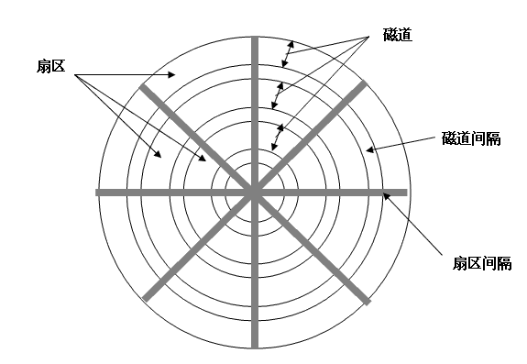
1. 数据的组织和格式
磁盘设备可包括一或多个物理盘片，每个盘片分一个或两个存储面，如图5-23所示。每个盘面组织成若干个同心环称为磁道，每个磁道划分成若干扇区。详细的由“计算机组成原理”课程介绍。
磁道
轴
读写磁头
移动臂
柱面
盘片组
盘面
图5-23 磁盘的结构

Slide 93
1. 数据的组织和格式
磁盘的格式化

Slide 94
2. 磁盘的类型
可以从不同角度进行分类：
硬盘和软盘；
单片盘和多片盘；
固定头磁盘和活动头(移动头)磁盘等。
固定头磁盘：每条磁道上都有一读/写磁头，所有磁头都被装在一刚性磁臂中。通过这些磁头可访问所有各磁道，并进行并行读/写，有效地提高了磁盘的I/O速度。这种结构主要用于大容量磁盘上。
移动头磁盘：每个盘面仅配有一个磁头，也被装入磁臂中。移动磁头仅能以串行方式读写，致使其I/O速度较慢，但其结构简单，故仍广泛应用于中小型磁盘设备中。

Slide 95
3. 磁盘的访问时间
1) 寻道时间T_{s}
这是指把磁臂(磁头)移动到指定磁道上所经历的时间。该时间是启动磁臂的时间s与磁头移动n条磁道所花费的时间之和，即
T_{s}=m×n+s
其中，m是一常数，与磁盘驱动器的速度有关，对一般磁盘， m=0.2；对高速磁盘，m≤0.1, 磁臂的启动时间约为2ms。这样，对一般的温盘，其寻道时间将随寻道距离的增加而增大，大体上是5~30 ms。

Slide 96
3. 磁盘的访问时间
2) 旋转延迟时间T_{τ}
这是指定扇区移动到磁头下面所经历的时间。对于硬盘，典型的旋转速度大多为5400r/min，每转需时11.1ms，平均旋转延迟时间T_{τ}为6.55ms；对于软盘，其旋转速度为300 r/min或600 r/min，这样，平均T_{τ}为50~100 ms。

Slide 97
3. 磁盘的访问时间
3) 传输时间T_{t}
这是指把数据从磁盘读出或向磁盘写入数据所经历的时间。 T_{t}的大小与每次所读/写的字节数b和旋转速度有关：
其中，r为磁盘每秒钟的转数；N为一条磁道上的字节数， 当一次读/写的字节数相当于半条磁道上的字节数时，T_{t}与T_{τ}相同， 因此， 可将访问时间T_{a}表示为：

Slide 98
磁盘调度
当有多个进程都要求访问磁盘时，采用一种调度策略，使能按某个次序执行要求访问的诸请求，这就是驱动调度，使用的算法叫驱动调度算法。驱动调度的目的是减少各进程对磁盘的平均访问时间。
磁盘调度的目的是使平均寻道时间最少。
目前常用的算法有：
先来先服务
最短寻道时间优先
SCAN算法(电梯算法)
循环扫描(CSCAN)算法
NStepSCAN算法
FSCAN算法

Slide 99
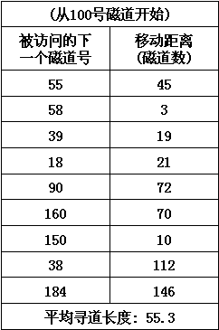
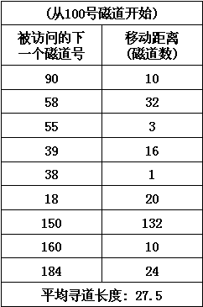
若递交给磁盘驱动程序的磁盘柱面请求按到达时间顺序分别是55、58、39、18、90、160、150、38、184，设磁头初始处于100柱面，则平均寻道长度为多少？
1.先来先服务FCFS
2.最短寻道时间优先SSTF
简单、公平
公平性差，有“饿死”现象

Slide 100
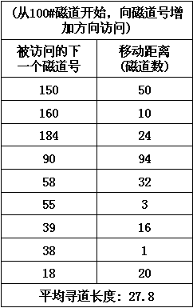
若递交给磁盘驱动程序的磁盘柱面请求按到达时间顺序分别是55、58、39、18、90、160、150、38、184，设磁头初始处于100柱面，则平均寻道长度为多少？
3.扫描（SCAN）算法
（1）要求磁头臂仅仅沿一个方向移动，并在途中满足所有未完成的请求，直到它到达这个方向上的最后一个磁道，或者在这个方向上没有别的请求为止。
（2）然后倒转服务方向，沿相反方向扫描，同样按顺序完成所有请求。
由于这种算法中，磁头移动的规律颇似电梯的运行，因而又常被称为电梯调度算法。
获得了较好性能，又能防止“饥饿”现象。被广泛应用于大、中、小计算机系统和网络中的磁盘调度

Slide 101
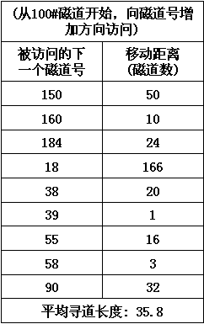
若递交给磁盘驱动程序的磁盘柱面请求按到达时间顺序分别是55、58、39、18、90、160、150、38、184，设磁头初始处于100柱面，则平均寻道长度为多少？
4.循环扫描（CSCAN）算法
SCAN算法存在这样的问题：当磁头刚从里向外移动而越过某个磁道时，恰好有一个进程请求访问此磁道，这时，该进程必须等待，待磁头继续从里向外，然后再从外向里扫描完所有要访问的磁道后，才处理该进程的请求，致使该进程的请求被大大地延迟。
为了减少这种延迟，CSCAN算法规定磁头单向扫描，例如只是从里向外扫描，当磁头移动到最外磁道并访问后，立即快速移动到最里的欲访问的磁道，亦即将最大磁道号紧接着最小磁道号。
构成循环，进行循环扫描

Slide 102
3.NStepSCAN算法
4. FSCAN算法
N步SCAN算法是将磁盘请求队列分成若干个长度为N的子队列，磁盘调度将按FCFS算法依次处理这些子队列。而每处理一个队列时又是按SCAN算法，对一个队列处理完后，再处理其他队列。当正在处理某子队列时，若又出现新的磁盘I/O请求，将新请求进程放入其他队列，这样就可避免出现粘着现象。
FSCAN算法实质上是N步SCAN算法的简化，即FSCAN只将磁盘请求队列分成两个子队列。一个是由当前所有请求磁盘I/O的进程形成的队列，由磁盘调度按SCAN算法进行处理。在扫描期间，将新出现的所有请求磁盘I/O的进程，放入另一个等待处理的请求队列。这样，所有的新请求都将被推迟到下一次扫描时处理。
Notes:
SSTF、SCAN、CSCAN等算法，都可能出现磁臂停留在某处不动的情况，例如，有一个或几个进程对某一磁道有较高的访问频率，即这个(些)进程对反复请求对某一磁道的I/O操作，从而垄断了整个磁盘设备。我们把这种现象称为“磁臂粘着”。在高密度磁盘上容易出现次情况。
N步SCAN算法是将磁盘请求队列分成若干个长度为N的子队列，磁盘调度按FCFS处理这些队列；处理每个队列时按SCAN算法。
N很大时，NStepSACAN算法接近SCAN算法；N=1时，N步扫描算法蜕化为FCFS算法。
是N步SCAN算法的简化。
FSCAN算法只将磁盘请求队列分成2个子队列：一个是由当前所有请求磁盘I/O的进程形成的队列磁盘调度按SCAN算法进行。在扫描时，将新出现的请求放入另一个等待处理队列。所有新请求都将被推迟到下一次扫描是处理。

Slide 103
6.8.1 假设磁头当前位于105道，正在向磁道号增加的方向移动。现有一个磁道访问请求序列：为35,45,12,68,110,180,170,195。采用SCAN调度（电梯调度）算法得到的磁道访问序列是________。（2009全国试题）
A．110,170,180,195,68,45,35,12
B．110,68,45,35,12,170,180,195
C．110,170,180,195,12,35,45,68
D．12,35,45,68,110,170,180,195
Notes:
A

Slide 104
若干个等待访问磁盘者依次要访问的柱面为20，44，40，4，80，12，76，假设每移动一个柱面需要3毫秒时间，移动臂当前位于40号柱面，请按下列算法分别计算为完成上述各次访问总共花费的寻找时间。
（1）先来先服务算法；
（2）最短寻找时间优先算法。
（1）采用先来先服务算法
调度顺序为 20，44，40，4，80，12，76
总寻道长度=20+24+4+36+76+68+64=292
即总寻道时间=292*3=876(ms)
（2）最短寻找时间优先算法
调度顺序为：40，44，20，12，4，76，80
总寻道长度=0+4+24+8+8+72+4=120
总寻道时间=120*3=360(ms)

Slide 105
4. 与设备无关性的基本含义是什么? 为什么要设置该层? 16. 有哪几种I/O控制方式? 各适用于何种场合? 18. 为何要引入与设备的无关性? 如何实现设备的独立性? 21. 何谓设备虚拟? 实现设备虚拟时所依赖的关键技术是什么?
习题

Slide 106
A、假设一个可移动磁头的磁盘具有200个磁道,其编号为0~199,当前位于第143道，假设系统当前I/O请求队列如下: 86,147,91,177,94,150,102,175,130 试对以下的磁盘I/O调度算法而言,满足以上请求队列,磁头寻道顺序如何? 寻道总长度是多少 ？ (1) 先来先服务算法(FCFS) (2) 最短寻道时间优先调度(SSTF) (3) 扫描算法(SCAN) (4) 循环扫描算法 (CSCAN)

